Slide 2
Hausaufgabe überprüfen
A
B
C
A
A
B

Slide 3
Das letzte Thema wiederholen

Slide 4
Stunde 4: Das deutsche ABC Dd, Ee, Ff
Die Buchstaben Dd, Ee, Ff schreiben lernen
Neue Wörter mit diesen Buchstaben lernen
Übungen machen
Bewegungslied sehen und mit machen

Slide 6
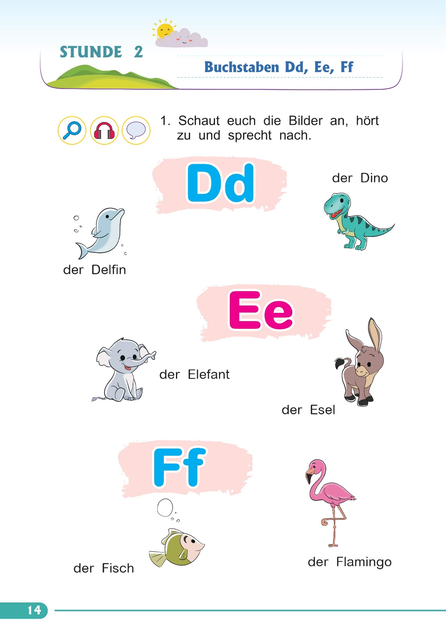
Wörter mit den Buchstaben Dd, Ee, Ff

Slide 7
Übung machen

Slide 8
Hausaufgabe

